Slide 1
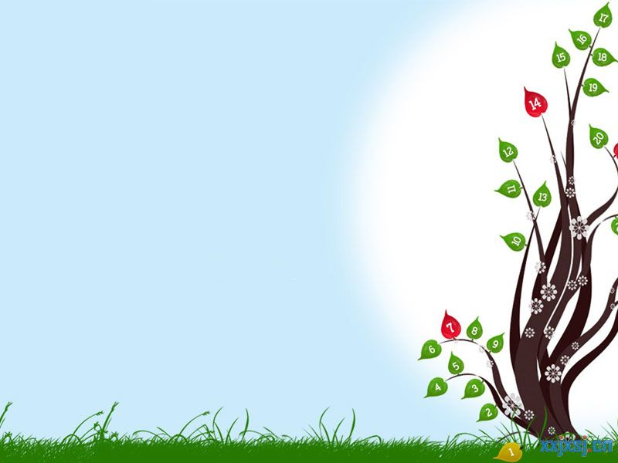
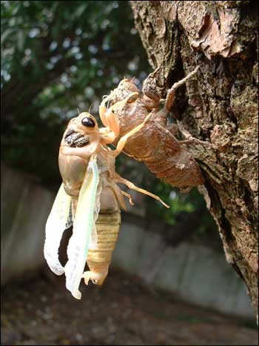
金蝉脱壳

Slide 2
成语典故
三十六计——“金蝉脱壳”。 三国时，诸葛亮曾用这一计谋使蜀军避开了魏军的追击，安全撤回汉中，这个成语就是——金蝉脱壳。比喻用计逃脱而使对方不能及时发觉。

Slide 3
籽 柿 搜 椒 颜
配 协 趴 恢 躲
拼一拼：

Slide 4
读一读：
搜索 枝丫 配合 枝繁叶茂
协调 恢复 抽搐 依依不舍
秘密 折叠 颤动 金蝉脱壳
颜色 趴下 配合 躲藏 生涯
五彩缤纷 聚精会神
柿子树 花椒籽

Slide 5
理一理：
快速浏览课文，要求：思考课文哪些章节完整地写了金蝉脱壳的过程 。
3~6

Slide 6
理清脉络：
第一部分（1-2）写叔叔的话激起了“我”的好奇心，“我决心揭开金蝉脱壳的秘密。
第二部分（3-6）写金蝉脱壳的过程奇特动人。
第三部分（7）写蝉儿趴在树上，准备新的歌唱生涯。

Slide 7
边读边想：
默读3-6段
1.这部分是围绕那句话来写的？请用横线画出来。
2. 作者是按怎样的顺序写3-6自然段的?

Slide 8
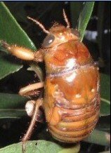
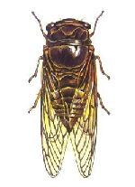
夜幕降临，蝉儿就从土里钻出来，偷偷地爬在树干上，脱掉它身上的旧衣，换上华丽的新装。

Slide 9
写作顺序：
脱壳前→脱壳中→脱壳后

Slide 10
仔细读第四段，看看蝉脱壳过程中，是按照什么样的顺序来写的，圈出蝉的相关部位。
找一找：

Slide 11
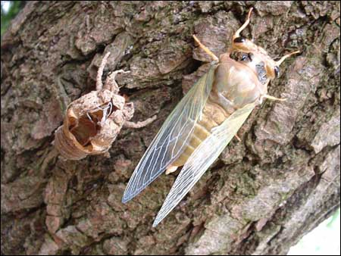
脱壳中
开始脱壳了！
背
头
脚
尾

Slide 12
背：蝉虫整个身体来回地抽搐了几下，背上立刻裂开了一道口子，蝉背露出来了。背上那一层保护甲的颜色也在很快地变化着，显示极淡的绿色，一会儿变成了深绿色。
头：接着，头钻出来了，前面一双乌黑光亮的大眼睛，像两颗花椒籽一样又黑又亮。
脚：六只脚出来了，整个身子在慢慢地活动。
尾：未出壳的蝉尾使劲地抖动着，伸着。蝉儿把它已经出壳的上半身腾空向后仰去，又敏捷地向前扑来，再用前脚抓住蝉壳用力一抽，又白又嫩的蝉尾就出来了。

Slide 13
蝉 脱壳中
蝉 脱壳前、脱壳后
第一部分（1-2）
第三部分（7）

